Slide 1
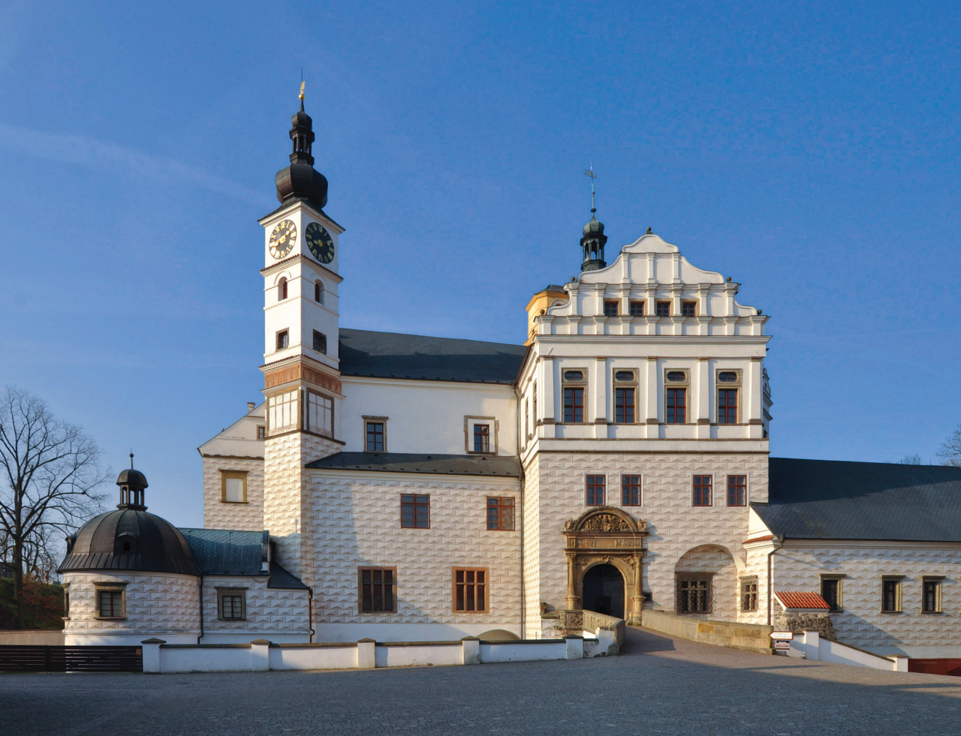

Školení pro obce 7.12.2022 – Programové období 2021 - 2027
Mgr. Miroslav Smejkal
odbor rozvoje
Krajský úřad Pardubického kraje

Slide 2
Analýza čerpání fondů EU v Pardubickém kraji 2014-2021
zdrojem data z MS2014+
sledovány CZV projektů PODPOŘENÝCH (schválené, v realizaci a ukončené)
zaměření zejména na IROP, OP PIK, OP ŽP (do mezikrajského srovnání zahrnuty dále OP VVV, OP D a OP Z)
samostatnou kapitolu má i program přeshraniční spolupráce Interreg V-A ČR– PL
kromě mezikrajského srovnání především čerpání za jednotlivé ORP Pardubického kraje
výsledky dle možností relativizovány – tj. přepočítány na počet obyvatel
bližší analýza HSOÚ
závěr věnovaný integrovaným nástrojům ITI a CLLD

Slide 3
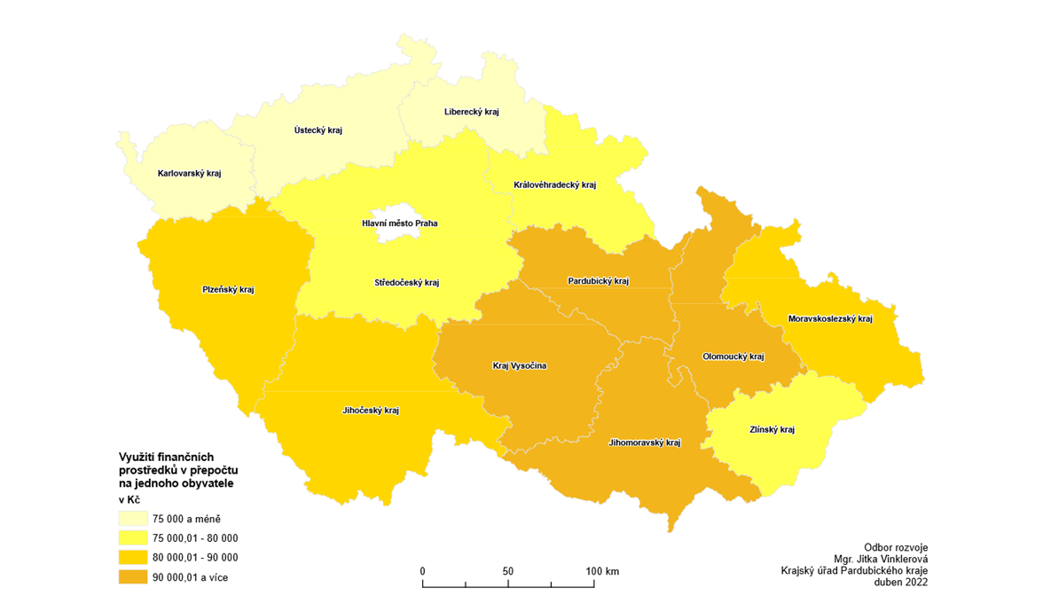
Analýza čerpání fondů EU v Pardubickém kraji 2014-2021
Využití finančních prostředků v jednotlivých krajích České republiky
CZV podpořených projektů na území Pk v letech 2014–2021 ve vybraných OP téměř 50 mld. Kč
v přepočtu na 1 obyvatele cca 95 tisíc korun = 2. nejvyšší čerpání v mezikrajském srovnání v ČR

Slide 4
Analýza čerpání fondů EU v Pardubickém kraji 2014-2021
Kraj v roli žadatele
Na základě zjištěných údajů lze uvést, že za období 2014–2021 Pardubický kraj jako žadatel:
1. připravil nejvyšší počet podpořených projektů mezi kraji,
2. dosáhl v přepočtu na počet obyvatel na druhé nejvyšší čerpání prostředků z relevantních OP mezi kraji.
Notes:
Výsledky ale budou do značné míry ovlivněny přijatým systémem přípravy a realizace projektů v jednotlivých krajích. Pardubický kraj připravuje, podává a realizuje projekty i za své příspěvkové organizace. Pokud v jiných krajích podávají příspěvkové organizace projekty samy za sebe, nejsou tyto projekty zahrnuty do těchto statistik, což může výsledky výrazně ovlivnit.

Slide 5
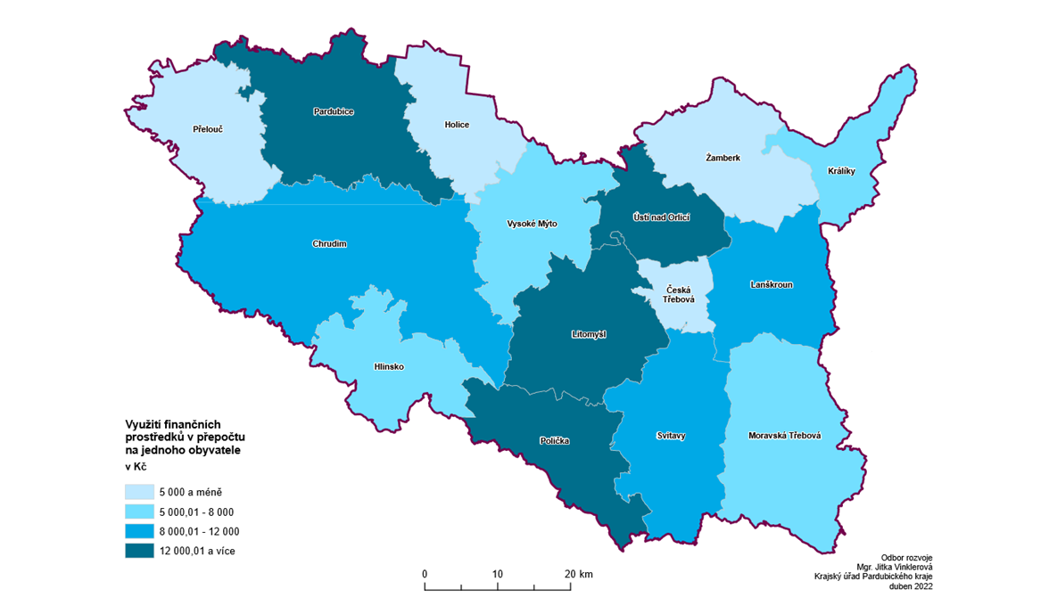
Analýza čerpání fondů EU v Pardubickém kraji 2014-2021
IROP v ORP Pardubického kraje
nejúspěšnější ORP Ústí nad Orlicí, ORP Polička a ORP Svitavy

Slide 6
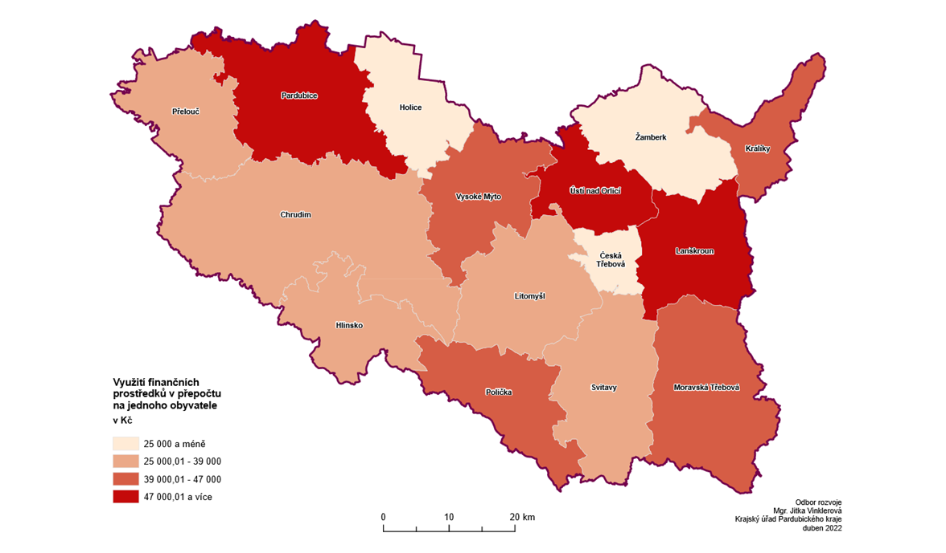
Analýza čerpání fondů EU v Pardubickém kraji 2014-2021
Celkové hodnocení ORP Pk (IROP, OP ŽP, OP PIK a Interreg V-A ČR-PL)
v čele čerpání ORP Ústí nad Orlicí, následován ORP Lanškroun a ORP Polička
Notes:
podpořené projekty IROP, OP ŽP, OP PIK a Interreg V-A ČR-PL, BEZ projektů Pk

Slide 7
Analýza čerpání fondů EU v Pardubickém kraji 2014-2021
Hospodářsky a sociálně ohrožená území Pardubického kraje (HSOÚ)
ORP Moravská Třebová a ORP Králíky patří mezi úspěšnější ORP
ORP Česká Třebová patří mezi nejméně čerpající ORP v Pardubickém kraji
ORP Svitavy dosáhl průměrných výsledků

Slide 8
Plánovací období 2021 - 2027

Slide 9
CÍLE POLITIKY (CP)
Jedenáct tematických cílů používaných v období 2014–2020 bylo v tomto nařízení zjednodušeno na pět jasně stanovených cílů politiky:
„inteligentnější Evropa díky podpoře inovativní a inteligentní ekonomické transformace“ (dále jen „CP 1“) – 40% alokace ERDF
„zelenější, nízkouhlíková Evropa díky podpoře přechodu na čistou a spravedlivou energii, zelených a modrých investic, oběhového hospodářství, přizpůsobení se změnám klimatu a prevence a řízení rizik“(dále jen „CP 2“) – 30% alokace ERDF
„propojenější Evropa díky zvyšování mobility a regionálního propojení IKT“ (dále jen „CP 3“)
„sociálnější Evropa díky provádění evropského pilíře sociálních práv“ (dále jen „CP 4“)
„Evropa bližší občanům díky podpoře udržitelného a integrovaného rozvoje městských, venkovských a pobřežních oblastí a místních iniciativ“ (dále jen „CP 5“)
Notes:
A bod 5, který je určen pro územní nástroje.

Slide 10
Alokace programů v období 2021–2027 v mld. EUR
Notes:
10

Slide 11
DALŠÍ FINANČNÍ NÁSTROJE
    Modernizační fond – zaměřeno na snížení emisí a podporu obnovitelných zdrojů energie – cca 300 mld. Kč. Témata:
      Výroba a využití energie z obnovitelných zdroj
      Energetická účinnost
      Zařízení pro akumulaci a distribuci energie
    Národní plány obnovy - 182 mld. pro ČR. 100 % dotace. Témata:
      Digitální infrastruktura
      Fyzická infrastruktura
      Vzdělávání a trh práce
      Instituce a regulace
      Věda výzkum a inovace
      Zdraví a odolnost populace
      Do všeho se promítá Green Deal

Slide 12
Dotační programy Pardubického kraje pro rok 2023

Slide 13
Dotační programy PK - základní charakteristika
Obvykle vyhlašovány na podzim předchozího roku
Sběr žádostí - cca leden
Schvalování výsledků na únorových a zejména dubnových jednání ZPk
Struktura je poměrně stálá
Vlivem COVID – 19 došlo k dočasnému snížení alokací – postupně se Pk dostává na úroveň z roku 2019
Významné uplatnění územní dimenze – zvýhodnění problémových regionů, malých obcí apod.
Pro rok 2023 je vyhlášeno cca 60 programů a podprogramů s celkovou alokací cca 200 mil. Kč

Slide 14
Dotační programy PK - tématické zaměření
Vyhlášené dotační programy – 21.11.2022
Dotační programy v oblasti územního plánování a regionálního rozvoje (územní plány, strategické dokumenty, podpora přípravy projektů, podpora projektů obcí)
Dotační program v oblasti kultury a památkové péče (kulturní aktivity, sbírky a muzea, památková péče, podpora subjektů činných v kultuře aj.
Dotační programy v oblasti sportu a volnočasových aktivit (sportovní infrastruktura, činnosti dětí a mládeže, handicapovaní sportovci, volnočasové aktivity, sport pro všechny, reprezentace kraje, významné akce)
Dotační programy v oblasti sociálních věcí a neziskového sektoru (sociální podnikání, fundraising, materiální zabezpečení soc. služeb, dobrovolnictví, nový program Pardubický kraj pro rodinu – společná témata OSV, OŠ, volný čas dětí)
Dotační program v oblasti spolupráce se zahraničními regiony
Dotační programy v oblasti cestovního ruchu (doplňková infrastruktura, bezbariérový cestovní ruch)
Dotační program v oblasti bezpečnosti silničního provozu a cyklodopravy (dětská hřiště, příprava cyklostezek a cyklotras a podpora městské mobility formou bikesharing)
Dotační programy v oblasti zdravotnictví (mladí lékaři, automatizovaný externí defibrilátor)
Dotační programy Pk v oblasti ekovýchovy, péče o ŽP a lesního hospodářství (vzdělávaní a osvěta, péče o ŽP, včelaři, kůrovec, podpora výstav pořádaných chovatel. organizacemi)

Slide 15

Dotační programy Pk v oblasti regionálního rozvoje - rok 2023
Obecné charakteristiky
Schváleny na jednání RPk 22.11.2022
Sběr žádostí během ledna 2023
Rozhodnutí o podpoře na jednání ZPk 18.4.2023
Výrazné uplatnění tzv. územní dimenze
Informace na webu www.pardubickykraj.cz, sekce Dotace a Dotační programy v oblasti územního plánování a regionálního rozvoje
1. Program Podpora zpracování strategických dokumentů obcí Pardubického kraje
je zaměřen na podporu
  zpracování strategických dokumentů obcí zpracovaných komunitní metodou a na strategie SMART řešení v obcích
  pasportů majetku obcí. pro místní komunikace, vodovody a kanalizace, veřejné osvětlení a nově pro témata digitalizace, zeleň a energetiku
žadatelé u strategických dokumentů jsou všechny obce v Pk do 3 000 obyvatel a u pasportů majetku obcí pouze obce do 1 000 obyvatel,
celkový objem 2 350 000 Kč
min. výše podpory 10/20 tis. Kč, max. výše podpory 50 tis. Kč,
poměr dotace je 70% dotace Pk a 30% vlastní podíl žadatele, územní dimenzi uplatňujeme u všech problémových obcí (samostatně vymezených , nebo v problémových POÚ či ORP) poměrem 80/20 a speciálně u obcí v ORP Česká a Moravská Třebová 90/10

Slide 16
Dotační programy Pk v oblasti regionálního rozvoje - rok 2023
2. Podpora investic obcí zlepšujících podnikatelské prostředí
je zaměřen na podporu přípravy infrastruktury sloužící následně k podnikání, týká se obecního majetku (rekonstrukce a modernizace stávajících objektů a jejich následné využití pro podnikatelské účely, výstavby objektů a jejich následné využití pro podnikatelské účely, výstavby a rekonstrukce tech. infrastruktury a následné využití zainvest. ploch pro podnikatelské účely, zřízení prostor pro drobné živnost. podnikání a další služby obyvatelům),
pouze pro vybrané problémové obce (problémové obce, problémové POÚ, problémové ORP ) do 5 000 obyvatel a jejich příspěvkové či jimi zřizované organizace
celkový objem 6 500 000 Kč, min. výše podpory 100 tis. Kč, max. výše podpory 1 000 tis. Kč,
poměr 50% dotace Pk a 50% vlastní podíl žadatele
3. Podpora zpracování dokumentace pro projekty s uplatněním v evropských dotačních nástrojích v období 2021-2027
je zaměřen na podporu zpracování (pořízení) případně aktualizaci projektové dokumentace pro infrastrukturní projekty s uplatněním v evr. dotačních nástrojích v období 2021 – 2027 + národních dotačních titulech se zaměřením na oblast energetiky (zateplení veřejných budov, změna vytápění veřejných budov, veřejné osvětlení, komunitní energetika apod.) Podpořeno může být např. zpracování studie proveditelnosti, vyhledávací a objemové studie, energ. auditu, architekt. studie, DÚR, DSP, DPS, studie a žádost (dokumentace) o podporu projektu,
žadatel musí nejpozději do 31. 12. 2025 úspěšně uplatnit výsledný projekt,
celkový objem 1 500 000 Kč, min. výše podpory 50 tis. Kč, max. výše podpory 200 tis. Kč,
pouze pro vybrané problémové obce do 5 000 obyvatel (problémové obce, problémové POÚ, problémové ORP)
poměr dotace 80/20 a u obcí v ORP Česká a Moravská Třebová na 90/10

Slide 17
Nově vyhlášené dotační programy
Podpora výstav pořádaných chovatelskými organizacemi
Podpora přípravy cyklostezek a cyklotras v Pardubickém kraji
projektová dokumentace všech stupňů [dokumentace pro územní rozhodnutí (dále jen „DÚR“), dokumentace pro stavební povolení (dále jen „DSP“), dokumentace pro zadání stavby (dále jen „DZS“)] pro dálkové cyklotrasy a cyklostezky a pro přivaděče na dálkové cyklotrasy. Dále pro cyklostezky se zásadním významem pro cyklodopravu a cykloturistiku.
Podpora městské mobility formou Bikesharing
úhrada nákladů sdílených kol/elektrokol, které připadají na prvních patnáct minut zapůjčení dopravního prostředku. Za těchto prvních patnáct minut nebude občan (uživatel) hradit žádné poplatky za užití dopravního prostředku.
Pardubický kraj pro rodinu – shrnutí a doplnění stávajících programů pro rodinu
  1 Podprogram A - Prevence a podpora rodin v nepříznivé sociální situaci
  2 Podprogram B - Podpora rodinného života
  3 Podprogram C – Podpora aktivit škol/školských zařízení zaměřených na
  partnerské a rodinné vztahy, životní hodnoty a rodičovství
  4 Podprogram D - Podpora aktivního trávení volného času dětí a mládeže

Slide 18
Dotační programy vyhlášené v jiných termínech
Dotační program v oblasti regionálního rozvoje (startovací a inovační vouchery)
Dotační program v oblasti cestovního ruchu (podporu turistických informačních center)
Dotační program v oblasti podpory obcí UNESCO (infrastruktura v obcích)
Víceleté dotační programy
Dotační program v oblasti sociálních služeb (víceleté financování sociálních služeb)
Dotační programy v oblasti životního prostředí (infrastruktura pro vodní hospodářství)
Program obnovy venkova
Finanční podpora jednotek SDH a ostatních složek IZS (dobrovolní hasiči, ostatní složky IZS, podpora nestátních neziskových organizací v této oblasti)

Slide 19
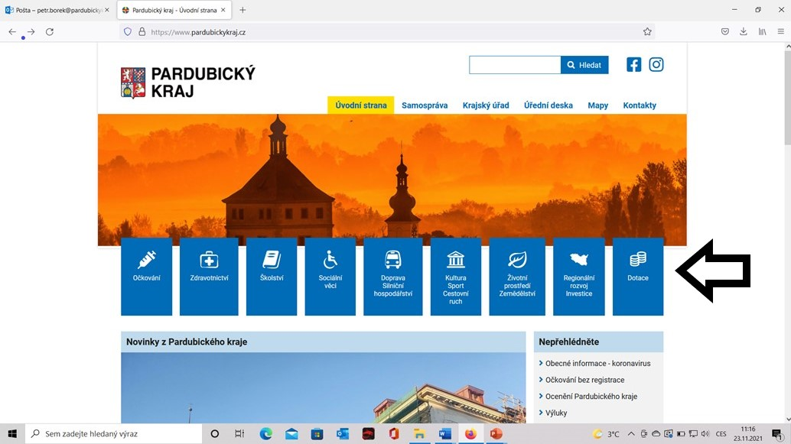
Web Pardubického kraje

Slide 20
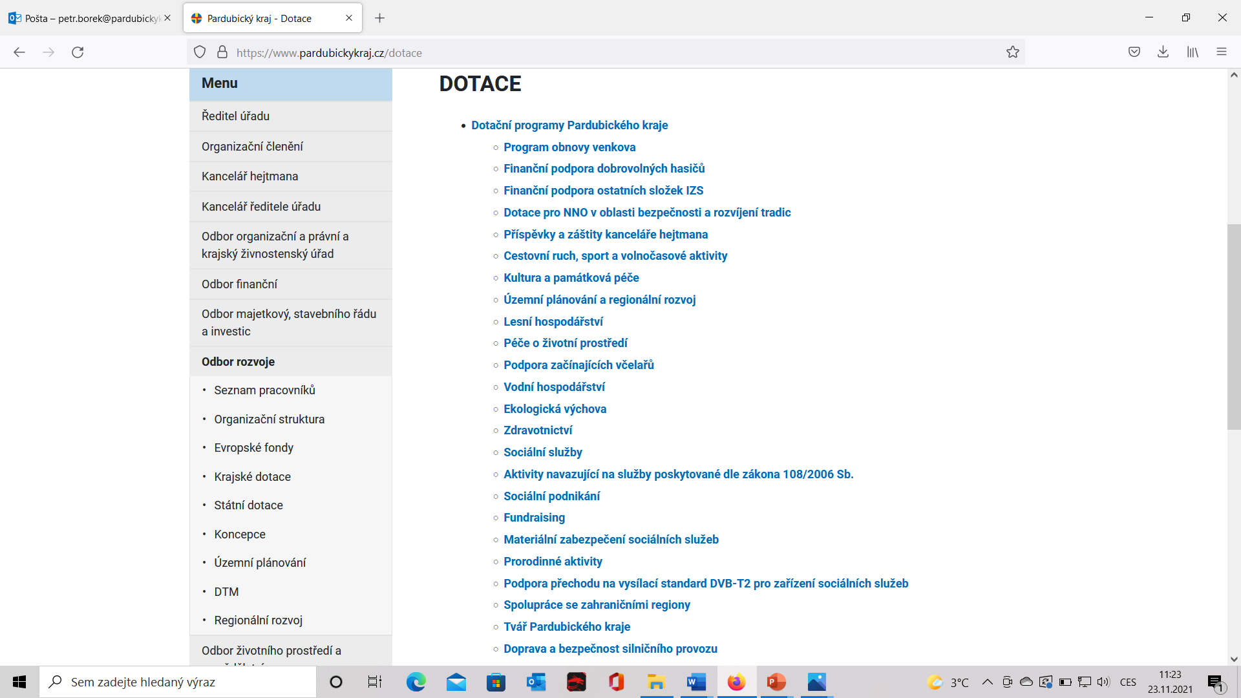
Web Pardubického kraje

Slide 21
Děkuji za pozornost.
Mgr. Miroslav Smejkal
odbor rozvoje
Krajský úřad Pardubického kraje
724 496 029
miroslav.smejkal@pardubickykraj.cz

